Slide 1

诊断分析与绘图实验
实验三 HDF和GRIB文件的读取
马群

Slide 2
PART
ONE
问题
一

Slide 3
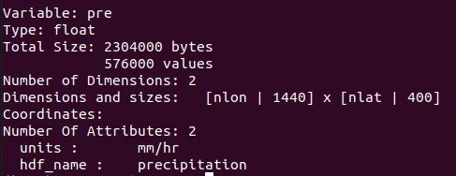
QUESTION
用addfile函数加载TRMM卫星资料3B43.20000101.7A.HDF，读入变量precipitation（降水）
说明该数据的维数信息（注意与NCL数组顺序的区别）
尝试直接用该数据绘制默认等值线图，判断图像是否正确，并说明判断依据
结合数据说明信息，正确设置变量的经纬度范围，并绘制正确的图形
begin
f = addfile("/home/xiaoma/nc/0404/3B43.HDF","r")
pre = f->precipitation
printVarSummary(pre)
可以看到HDF文件中数据维数信息和nc文件并不相同，没有时间维且经纬度在维数上的顺序相反，同时没有单位等信息。

Slide 4
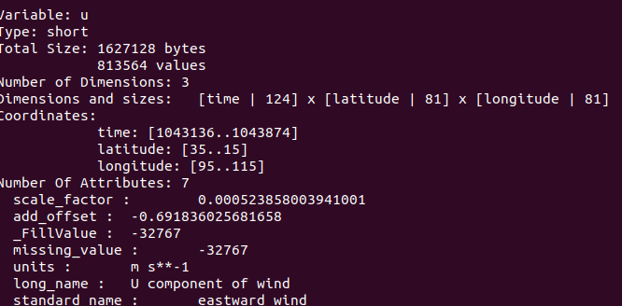
QUESTION
用addfile函数加载TRMM卫星资料3B43.20000101.7A.HDF，读入变量precipitation（降水）
说明该数据的维数信息（注意与NCL数组顺序的区别）
尝试直接用该数据绘制默认等值线图，判断图像是否正确，并说明判断依据
结合数据说明信息，正确设置变量的经纬度范围，并绘制正确的图形

Slide 5
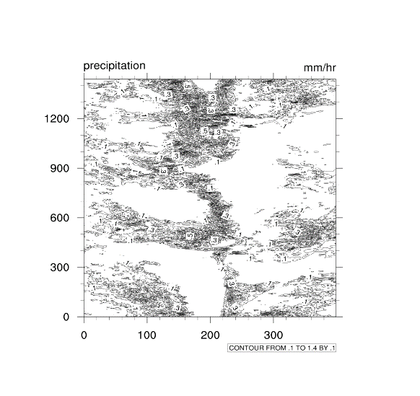
QUESTION
用addfile函数加载TRMM卫星资料3B43.20000101.7A.HDF，读入变量precipitation（降水）
说明该数据的维数信息（注意与NCL数组顺序的区别）
尝试直接用该数据绘制默认等值线图，判断图像是否正确，并说明判断依据
结合数据说明信息，正确设置变量的经纬度范围，并绘制正确的图形
wks = gsn_open_wks("png","p1")
res = True
plot = gsn_csm_contour(wks, pre, res)
初步的从坐标轴数值可以判断图像并不正确，由数据信息可知经度范围更大且应为横坐标，此图正好相反。

Slide 6
QUESTION
用addfile函数加载TRMM卫星资料3B43.20000101.7A.HDF，读入变量precipitation（降水）
说明该数据的维数信息（注意与NCL数组顺序的区别）
尝试直接用该数据绘制默认等值线图，判断图像是否正确，并说明判断依据
结合数据说明信息，正确设置变量的经纬度范围，并绘制正确的图形
wks = gsn_open_wks("png","p1")
res = True
plot = gsn_csm_contour(wks, pre, res)
在图中，可以在几个降水显著地区发现明显不符合事实的情况。例如降水量分布呈现明显低纬高于高纬、中纬度沿海高于内陆、回归线穿过的大陆内部和西部降水少，大陆东部（大洋西部）降水多等特点。结合下图，未在图中发现以上降水空间分布规律，故认为该图作为降水量等值线图是不正确的。

Slide 7
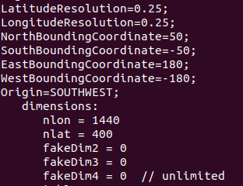
QUESTION
用addfile函数加载TRMM卫星资料3B43.20000101.7A.HDF，读入变量precipitation（降水）
说明该数据的维数信息（注意与NCL数组顺序的区别）
尝试直接用该数据绘制默认等值线图，判断图像是否正确，并说明判断依据
结合数据说明信息，正确设置变量的经纬度范围，并绘制正确的图形
print(f)
pres = pre(nlat|:,nlon|:)
lat = ispan(0,400-1,1)*0.25 - 49.875
lon = ispan(0,1440-1,1)*0.25 - 179.875
;lat = fspan(-49.875, 49.875, 400)
;lon = fspan(-179.875,179.875,1440)
分辨率
边界范围
个数
11

Slide 8
QUESTION
用addfile函数加载TRMM卫星资料3B43.20000101.7A.HDF，读入变量precipitation（降水）
说明该数据的维数信息（注意与NCL数组顺序的区别）
尝试直接用该数据绘制默认等值线图，判断图像是否正确，并说明判断依据
结合数据说明信息，正确设置变量的经纬度范围，并绘制正确的图形
print(f)
pres = pre(nlat|:,nlon|:)
lat = ispan(0,400-1,1)*0.25 - 49.875
lon = ispan(0,1440-1,1)*0.25 - 179.875
;lat = fspan(-49.875, 49.875, 400)
;lon = fspan(-179.875,179.875,1440)
由数据说明信息，可知经度范围(-180°,180°)、纬度范围(-50°,50°)，将pre变量中的经纬度互换并根据数据信息赋予相对应数值及单位即可。
11

Slide 9
QUESTION
用addfile函数加载TRMM卫星资料3B43.20000101.7A.HDF，读入变量precipitation（降水）
说明该数据的维数信息（注意与NCL数组顺序的区别）
尝试直接用该数据绘制默认等值线图，判断图像是否正确，并说明判断依据
结合数据说明信息，正确设置变量的经纬度范围，并绘制正确的图形
print(f)
pres = pre(nlat|:,nlon|:)
lat = ispan( 0 , 400-1 , 1)*0.25 - 49.875
lon = ispan(0 , 1440-1 , 1)*0.25 - 179.875
;lat = fspan(-49.875 , 49.875 , 400)
;lon = fspan(-179.875 , 179.875 , 1440)
首先要明白的一点是格点数据的具体范围：
以本数据为例，分辨率为0.25，而纬度下边界是50°S(-50)，这指的不是格点在50°S(-50)，而是格点所在的方格下边界是50°S(-50)。
0.25
49.75°S
(-49.75)
49.875°S
(-49.875)
50°S
(-50)
11

Slide 10
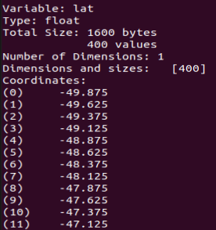
QUESTION
用addfile函数加载TRMM卫星资料3B43.20000101.7A.HDF，读入变量precipitation（降水）
说明该数据的维数信息（注意与NCL数组顺序的区别）
尝试直接用该数据绘制默认等值线图，判断图像是否正确，并说明判断依据
结合数据说明信息，正确设置变量的经纬度范围，并绘制正确的图形
print(f)
pres = pre(nlat|:,nlon|:)
lat = ispan( 0 , 400-1 , 1)*0.25 - 49.875
lon = ispan(0 , 1440-1 , 1)*0.25 - 179.875
;lat = fspan(-49.875 , 49.875 , 400)
;lon = fspan(-179.875 , 179.875 , 1440)
同时，我们使用fspan()函数去生成正确的格点经纬度信息，得到的应是格点的坐标，故我们这里写的是lat = fspan(-49.875 , 49.875 , 400)
49.875 = 50 – 0.25/2
经度也同理。
0.25
49.75°S
(-49.75)
49.875°S
(-49.875)
50°S
(-50)
11

Slide 11
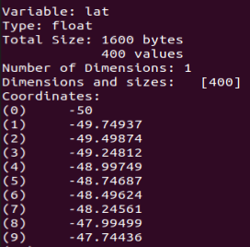
QUESTION
用addfile函数加载TRMM卫星资料3B43.20000101.7A.HDF，读入变量precipitation（降水）
说明该数据的维数信息（注意与NCL数组顺序的区别）
尝试直接用该数据绘制默认等值线图，判断图像是否正确，并说明判断依据
结合数据说明信息，正确设置变量的经纬度范围，并绘制正确的图形
print(f)
pres = pre(nlat|:,nlon|:)
lat = ispan( 0 , 400-1 , 1)*0.25 - 49.875
lon = ispan(0 , 1440-1 , 1)*0.25 - 179.875
;lat = fspan(-49.875 , 49.875 , 400)
;lon = fspan(-179.875 , 179.875 , 1440)
因此，结合右图可知，fspan(-50,50,400)生成的格点经纬度是不正确的，没有正确理解格点数据。
如果我们print一下生成的数据，就会发现与实际情况是不相符的。
0.25
49.75°S
(-49.75)
49.875°S
(-49.875)
50°S
(-50)
11

Slide 12
QUESTION
用addfile函数加载TRMM卫星资料3B43.20000101.7A.HDF，读入变量precipitation（降水）
说明该数据的维数信息（注意与NCL数组顺序的区别）
尝试直接用该数据绘制默认等值线图，判断图像是否正确，并说明判断依据
结合数据说明信息，正确设置变量的经纬度范围，并绘制正确的图形
print(f)
pres = pre(nlat|:,nlon|:)
lat = ispan( 0 , 400-1 , 1)*0.25 - 49.875
lon = ispan(0 , 1440-1 , 1)*0.25 - 179.875
;lat = fspan(-49.875 , 49.875 , 400)
;lon = fspan(-179.875 , 179.875 , 1440)
除了fspan()函数，官网对于HDF数据的处理使用了ispan()函数。他们都有三个参数，前两个参数是相同的，代表的都是生成数据的范围。
第三个参数上， ispan()函数为数据间隔、而fspan()函数为数据个数。
ispan( 0 ,400 – 1, 1 )即生成从0到399间隔为1的一维数组（包括0和399），故乘以分辨率0.25再减去49.875即可得到与fspan()一样的结果。
11

Slide 13
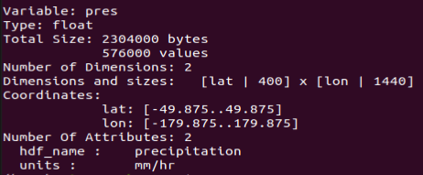
QUESTION
用addfile函数加载TRMM卫星资料3B43.20000101.7A.HDF，读入变量precipitation（降水）
说明该数据的维数信息（注意与NCL数组顺序的区别）
尝试直接用该数据绘制默认等值线图，判断图像是否正确，并说明判断依据
结合数据说明信息，正确设置变量的经纬度范围，并绘制正确的图形
lon@long_name = "longitude"
lat@long_name = "latitude"
lon@units = "degrees_east"
lat@units = "degrees_north"
pres!0 = "lat"
pres!1 = "lon"
pres&lat = lat
pres&lon = lon
printVarSummary(pres)
赋予全称
赋予单位
将正确的经纬度
传入pres变量
查看变量
11

Slide 14
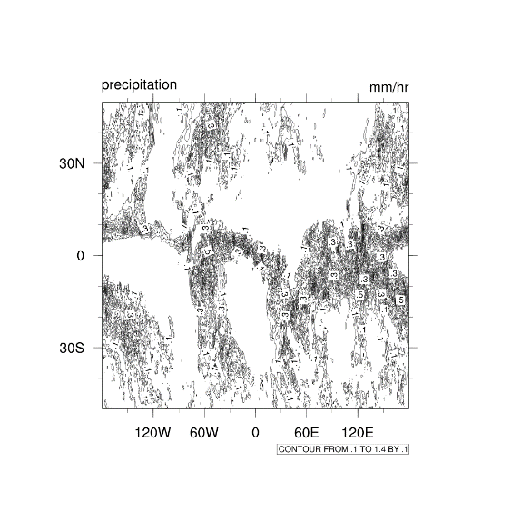
QUESTION
用addfile函数加载TRMM卫星资料3B43.20000101.7A.HDF，读入变量precipitation（降水）
说明该数据的维数信息（注意与NCL数组顺序的区别）
尝试直接用该数据绘制默认等值线图，判断图像是否正确，并说明判断依据
结合数据说明信息，正确设置变量的经纬度范围，并绘制正确的图形
wks = gsn_open_wks("png","p2")
res = True
plot = gsn_csm_contour(wks, pres, res)
可以看到在处理数据后，绘制图像的经纬度回归正常。同时也满足之前说过的降水特点。同时有两点值得一提：
· res@gsnAddCyclic = False没有写，因为经度范围是全球；
· 绘图函数改为gsn_csm_contour_map_ce()会更有利于分析。

Slide 15
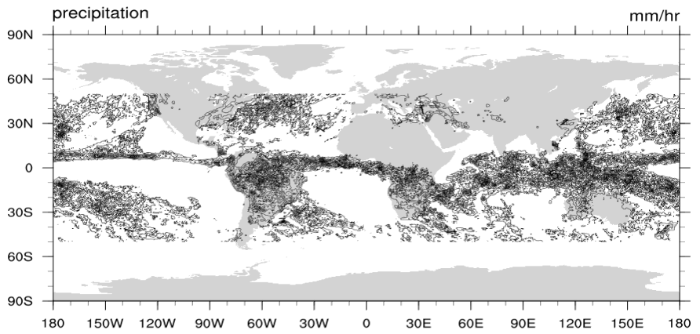
QUESTION
用addfile函数加载TRMM卫星资料3B43.20000101.7A.HDF，读入变量precipitation（降水）
说明该数据的维数信息（注意与NCL数组顺序的区别）
尝试直接用该数据绘制默认等值线图，判断图像是否正确，并说明判断依据
结合数据说明信息，正确设置变量的经纬度范围，并绘制正确的图形
wks = gsn_open_wks("png","p2")
res = True
plot = gsn_csm_contour(wks, pres, res)
可以看到在处理数据后，绘制图像的经纬度回归正常。同时也满足之前说过的降水特点。同时有两点值得一提：
· res@gsnAddCyclic = False没有写，因为经度范围是全球；
· 绘图函数改为gsn_csm_contour_map_ce()会更有利于分析。

Slide 16
PART
TWO
问题
二

Slide 17
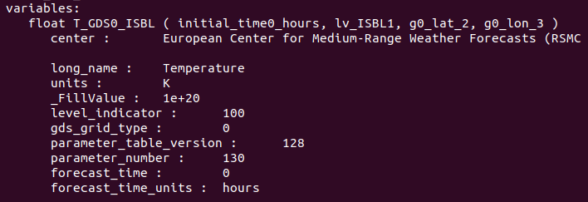
QUESTION
用addfile函数加载grib文件0710.grib，查询数据信息，并绘制2008年1月20日700hPa的水平温度图。（选择合适的时间变量，可以更方便地找到准确的时间点。）
f1 = addfile("/home/xiaoma/nc/0404/0710.grib","r")
print(f1)
阅读数据信息，因为我们需要绘制温度，故先找到温度变量。
从题目中我们还知道应该要确定时间和压强高度，通过阅读变量知，确定时间和压强高度即前两个维度。

Slide 18
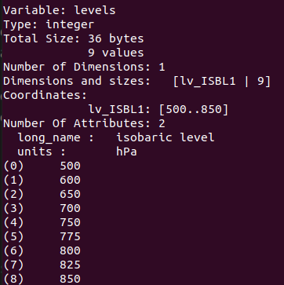
QUESTION
用addfile函数加载grib文件0710.grib，查询数据信息，并绘制2008年1月20日700hPa的水平温度图。（选择合适的时间变量，可以更方便地找到准确的时间点。）
levels = f1->lv_ISBL1
print(levels)
压强高度较好确定，读出数据再print可知700hPa应为3。

Slide 19
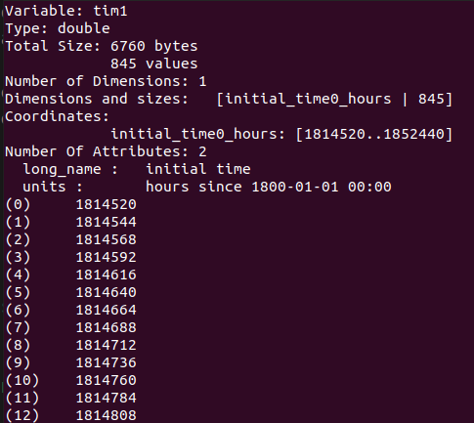
QUESTION
用addfile函数加载grib文件0710.grib，查询数据信息，并绘制2008年1月20日700hPa的水平温度图。（选择合适的时间变量，可以更方便地找到准确的时间点。）
tim1 = f1->initial_time0_hours
print(tim1)
同理，我们也读取时间并print，却发现这里给的时间并非题目给出的年月日。
当然，通过实验五我们知道了可以使用cd_calendar()函数将其转化成年月日再进行筛选，但在这里，我会给出另一种方法（比较巧妙）。

Slide 20
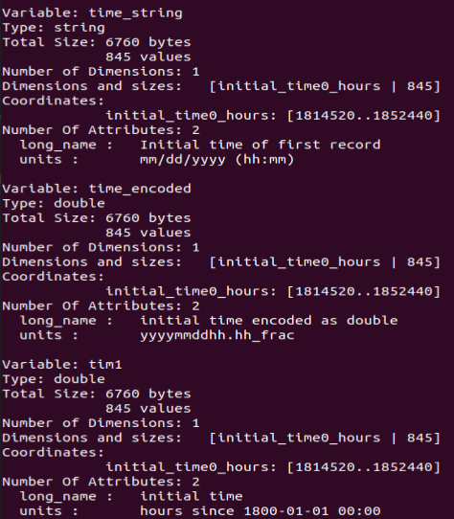
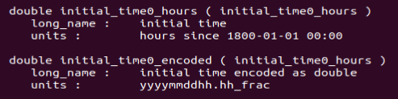

QUESTION
用addfile函数加载grib文件0710.grib，查询数据信息，并绘制2008年1月20日700hPa的水平温度图。（选择合适的时间变量，可以更方便地找到准确的时间点。）
time_string = f1->initial_time0
time_encoded = f1->initial_time0_encoded
printVarSummary(time_string)
printVarSummary(time_encoded)
printVarSummary(tim1)
我们在GRIB文件里继续浏览其他变量，发现不止initial_time0_hours表示时间，initial_time0和initial_time0_encoded也可以表示时间，我们把他们分别printVarsummary一下可以看出他们维数、范围都一样，代表的都是相同的时间信息。

Slide 21
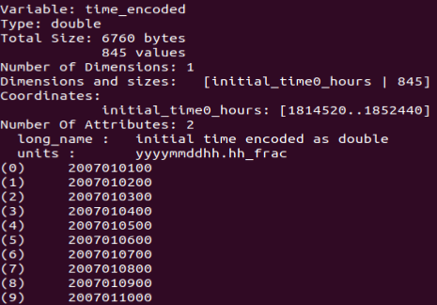
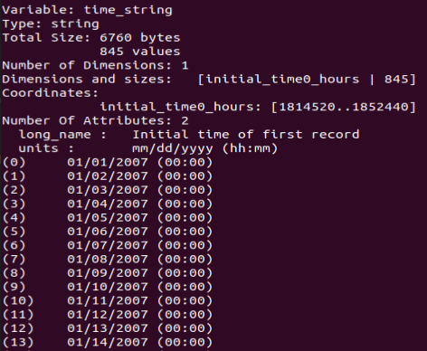
QUESTION
用addfile函数加载grib文件0710.grib，查询数据信息，并绘制2008年1月20日700hPa的水平温度图。（选择合适的时间变量，可以更方便地找到准确的时间点。）
print(time_string)
print(time_encoded)
于是我们继续print这两个变量，所得结果如下，这样我们很容易就可以找到2008年1月20日在时间维所对应的是(200)

Slide 22
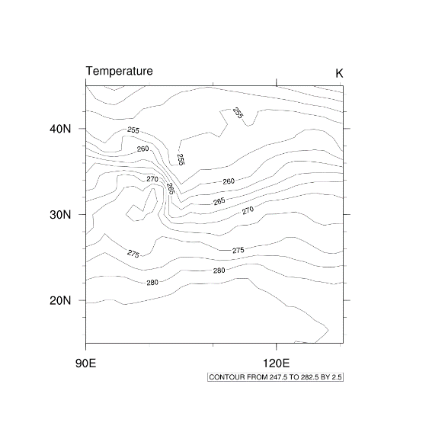
QUESTION
用addfile函数加载grib文件0710.grib，查询数据信息，并绘制2008年1月20日700hPa的水平温度图。（选择合适的时间变量，可以更方便地找到准确的时间点。）
T = f1->T_GDS0_ISBL(200,3,:,:)
wks = gsn_open_wks("png","p3")
res = True
plot = gsn_csm_contour(wks, T, res)
选取正确数据后绘制如右图所示。

Slide 23
PART
THREE
问题
三

Slide 24
QUESTION
将题2中用于绘图的数据保存成一个新的netCDF数据，并检查新数据是否存储正确。
out = addfile("test.nc","c")
out->T_GDS0_ISBL = T
f2 = addfile("test.nc","r")
tes = f2->T_GDS0_ISBL
wks = gsn_open_wks("png","p4")
res = True
res@gsnAddCyclic = False
plot = gsn_csm_contour(wks, tes, res)
检验新数据存储是否正确的方法就是读入新数据并绘图，看与上题图片是否一致即可。

Slide 25
THANKS

